Slide 1
Milestone 2
Tudor-calin ciot, Stefan-Alexandru butacu
Smart Home Automation System

Slide 2
Progresul curent:
Articolul stiintific este in lucru
Abstract si Introduction
Aplicatia este in lucru
DP: Singleton, Observer
Masuratori pentru performanta aplicatiei cu si fara design patterns

Slide 3
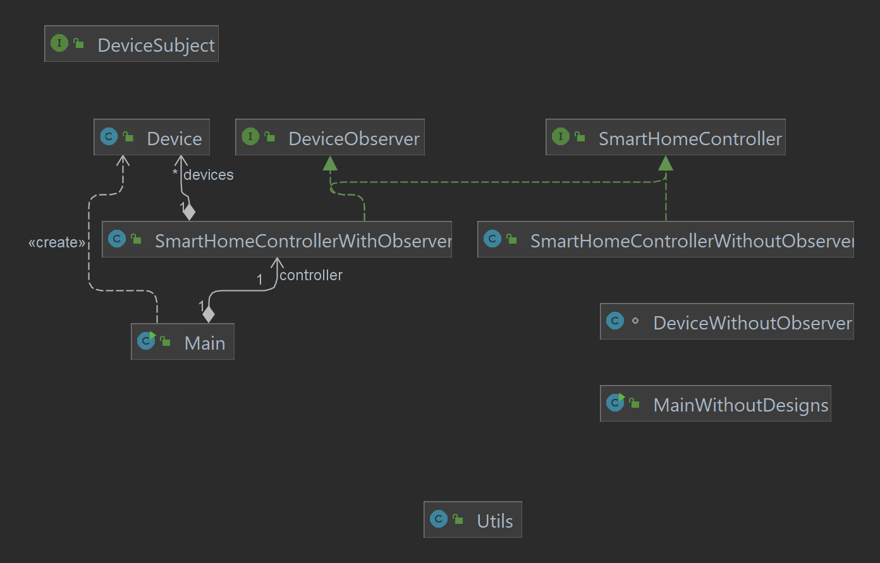
Arhitectura aplicatiei

Slide 4
DEMO APP OUTPUTS

Slide 5
FUTURE WORK
Ne propunem ca pana la urmatorul milestone, sa aducem pana la minim 50% progresul articolului stiintific.
Adaugarea unui CLI pentru a folosi serviciile expuse
Expansiunea aplicatiei si testarea acesteia pe noi cazuri si masurarea performantelor cu si fara design patterns.
Imbunatatirea codului existent

Slide 6
FUTURE WORK
Adaugarea unui CLI pentru a folosi serviciile expuse
Adaugarea altor Design Patterns
Factory – creearea de obiecte smart
Builder – adaugarea obiectelor intr-o camera
Prototype – copiere de camera/obiecte
Command – lista de operatii de undo
Etc.

Slide 7
THANK YOU!

